Slide 1


JpaRepository API - @Query
1
Conceive Design Implement Operate
Giảng viên:

Slide 2

Agenda
Truy vấn với JPQL, SQL, NamedQuery
@Query
Tùy biến sắp xếp và phân trang
Xây dựng trang tìm kiếm sản phẩm
Xây dựng trang báo cáo – thống kê
Truy vấn với DSL (Domain Specific Language)
Giới thiệu
Truy vấn với DSL
Tìm hiểu sâu hơn về cú pháp và từ khóa DSL

Slide 3
@Query(value, name, nativeQuery)

Slide 4
@Query()
JpaRepository API cung cấp @Query giúp viết mã truy vấn cho các phương thức khai báo trong interface JpaRepository
Spring sẽ tự động sinh mã thực thi cho phương thức có @Query() để thực hiện câu lệnh JPQL
Cú pháp:
@Query(value, name, nativeQuery)
Trong đó:
Value: câu lệnh JPQL hoặc SQL (nếu nativeQuery=true)
Name: tên của @NamedQuery đã được khai báo entity
Chú ý: value và name không thể xuất hiện đồng thời

Slide 5
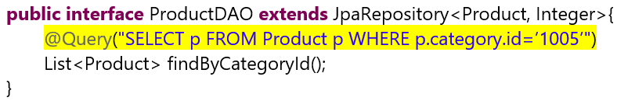
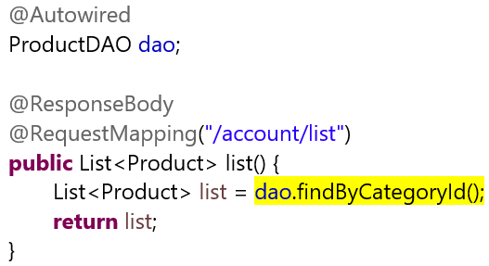
@Query()
@Query() được sử dụng để xây dựng câu lệnh JPQL
Căn cứ vào JPQL để khai báo cú pháp (return type và arguments) cho phương thức

Slide 6
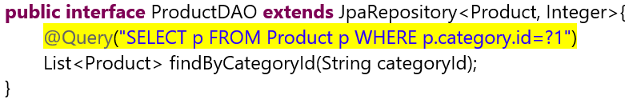
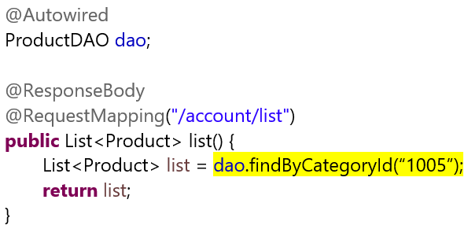
@Query() – JPQL có chứa tham số
?1, ?2… chỉ ra thứ tự đối số của phương thức được truyền vào
Thứ tự của đối số đầu tiên là ?1

Slide 7
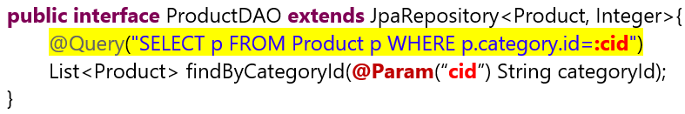
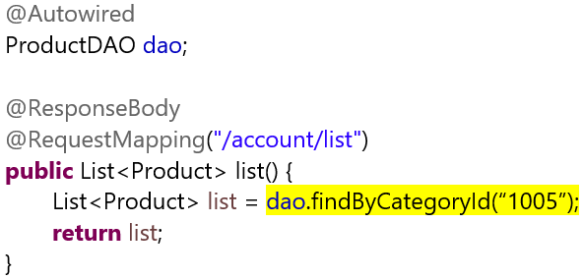
@Query() – JPQL có chứa tham số
Tên tham số bắt đầu bởi dấu :
@Param() xác định tên tham số mà đối số của phương thức được truyền vào

Slide 8
Một số truy vấn khác
SELECT p FROM Product p WHERE p.name LIKE ?1
List<Product> findByKeyword(String keyword)
SELECT p FROM Product p WHERE p.name LIKE :keyword
List<Product> findByKeyword(@Param(“keyword”) String keyword)
SELECT p FROM Product p WHERE p.price BETWEEN ?1 AND ?2
List<Product> findByPrice(double min, double max)
SELECT p FROM Product p WHERE p.price BETWEEN :min AND :max
List<Product> findByPrice(@Param(“min”)double min, @Param(“max”)double max)
SELECT p.name FROM Product p WHERE p.price BETWEEN ?1 AND ?2
List<String> findNamesByPrice(double min, double max)
SELECT min(p) FROM Product p WHERE p.price BETWEEN ?1 AND ?2
double findMin(double min, double max)

Slide 9
Truy vấn với câu lệnh SQL đặc thù
@Query(value = "SELECT * FROM Products WHERE Name LIKE ?1", nativeQuery = true)
List<Product> findByKeyword(String keyword);
@Query(value = "SELECT * FROM Products WHERE Price BETWEEN ?1 AND ? 2", nativeQuery = true)
List<Product> findByPrice(double min, double max);
@Query(value = "SELECT COUNT(*) FROM Products WHERE Price BETWEEN ?1 AND ? 2", nativeQuery = true)
Long countByPrice(double min, double max);

Slide 10
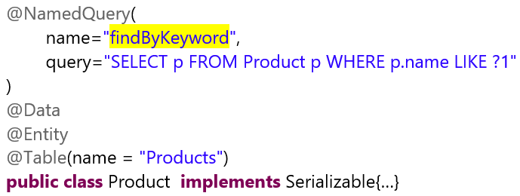
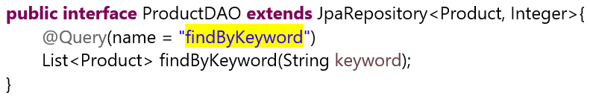
Truy vấn sử dụng @NamedQuery

Slide 11
Sắp xếp và phân trang

Slide 12
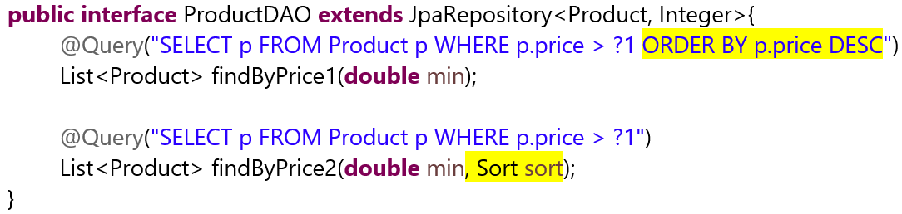
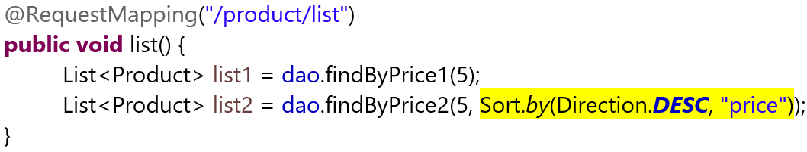
Truy vấn có sắp xếp

Slide 13
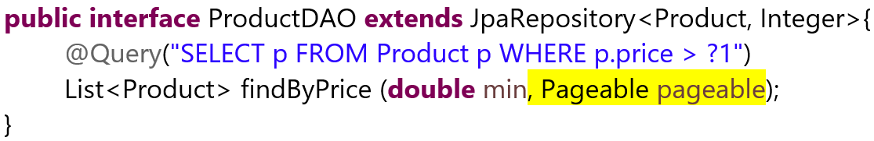
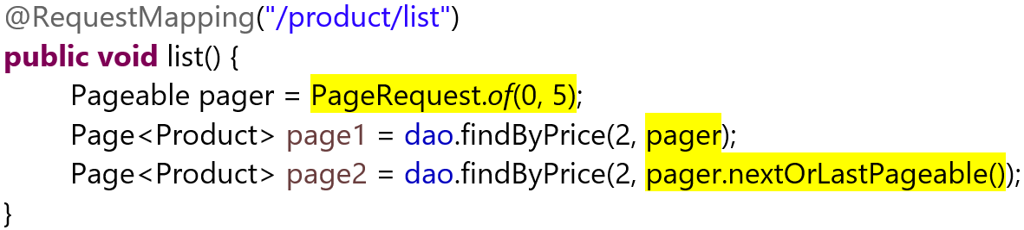
Truy vấn có phân trang

Slide 14
Truy vấn tổng hợp

Slide 15
Case Study
Hãy tổng hợp số liệu bán hàng từ OrderDetail để cung cấp các thông tin có cấu trúc như sau:
Chúng ta cần câu lệnh JPQL như sau
SELECT d.product.category, sum(d.price * d.quantity), sum(d.quantity)
FROM OrderDetail d
GROUP BY d.product.category
Với câu lệnh truy vấn này thì kết quả sẽ là List<Object[]>, mỗi phần tử là một mảng đối tượng [Category, Double, Long]
Loại hàng | Doanh thu | Số lượng bán

Slide 16
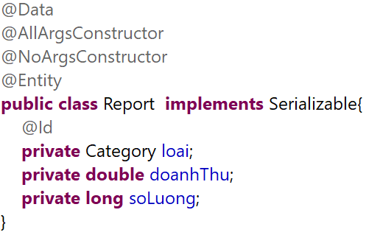
Lớp thực thể Report
Để đơn giản hóa trong công việc lập trình xử lý, chúng ta mong muốn nhận được List<Report>. Trong đó Report là một Entity chứa 3 thuộc tính
loại
doanh thu
số lượng bán

Slide 17
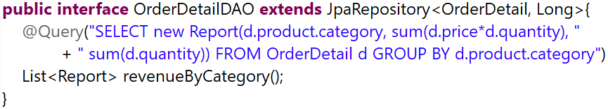
Câu lệnh JPQL
Câu lệnh JPQL cho kết quả List<Report> như sau
SELECT
new Report(d.product.category, sum(d.price * d.quantity), sum(d.quantity))
FROM OrderDetail d
GROUP BY d.product.category
Phương thức truy vấn dữ liệu tổng hợp với JpaRepository

Slide 18
JpaRepository API - DSL
2
Conceive Design Implement Operate
Giảng viên:

Slide 19
Query DSL (Domain Specific Language)
Ngoài @Query(), JpaRepository còn đơn giản hóa việc truy vấn dữ liệu bằng cách khai báo tên phương thức đúng cú pháp quy định mà không cần phải viết câu lệnh JPQL.
JpaRepository dựa vào tên của phương thức truy vấn để sinh ra JPQL và mã thực thi truy vấn.
Cú pháp đặt tên phương thức truy vấn nói trên được gọi là DSL.
Ví dụ:
Với @Query
@Query(“SELECT p FROM Product p WHERE p.name LIKE ?1”)
List<Product> searchProduct(String name)
DSL
List<Product> findByNameLike(String name)

Slide 20
List<Product> findByNameLike(String name)
JpaRepository xác định miền dữ liệu dựa vào T trong biểu thức tổng quát kế thừa của interface JpaRepository<T, ID>
findByNameLike(x)
findBy_, getBy_, countBy_ là các tiền tố truy vấn được chấp nhận trong JpaRepository
Name là tên thuộc tính của miền dữ liệu
Like là toán tử áp dụng cho thuộc tính đã được chỉ ra kế trước
Ví dụ
findByPriceIsNull() ~ findByPriceNull()
findByPriceEqual(double max) ~ findByPrice(double max)
findByPriceLessThan(double max)
findByPriceBetween(double min, double max)
findByPriceLessThanEqualAndNameLike(double max, String name)

Slide 21
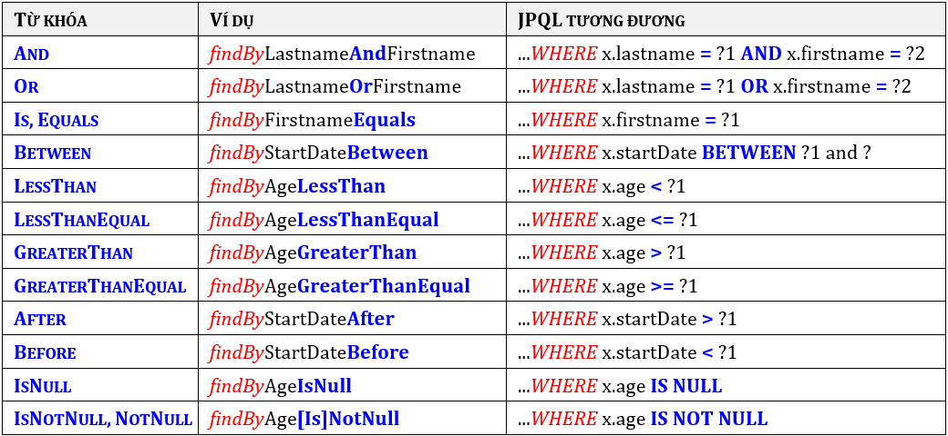
Các quy ước của DSL

Slide 22
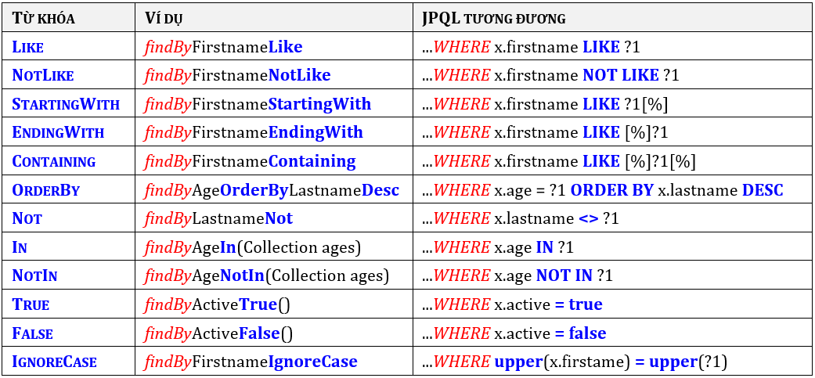
Các quy ước của DSL

Slide 23

Summary
Lambda Expression
Stream API
Filter()
Map()
Reduce()
allMatch()/anyMatch()/noneMatch()
JSON
Jackson API
JsonNode
Jackson with Map
Jackson with Plain Object

Slide 24


